Slide 1

CONOCIENDO EL PROYECTO

Slide 2
¿QUÉ ES UN PROYECTO?
Un proyecto se basa en una idea que permita dar una solución eficiente a un problema que se puede presentar en una organización.
Contexto
Problema
Solución
Objetivos

Slide 3
DESARROLLO DE SOFTWARE
Una solución correcta no pierde de vista el problema y los objetivos planteados para el proyecto.
Mediante la gestión de requisitos podemos definir alcance, funcionalidades y calidad, permitiéndonos elaborar una propuesta que incluya una estimación de tiempos y costos.
Costos
Calidad
Alcances
Tiempo

Slide 4
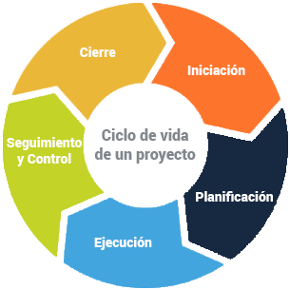
CICLO DE VIDA DE UN PROYECTO
Formaliza la aceptación del producto, servicio o resultado, y termina ordenadamente el proyecto o una fase del mismo
Define o autoriza una fase
Mide y supervisa regularmente el avance, a fin de identificar las variaciones respecto del plan de gestión del proyecto
Define los objetivos, y planifica el curso de acción requerido para lograr los objetivos y alcance del proyecto
Integra a personas y otros recursos para llevar a cabo el plan de gestión del proyecto

Slide 5
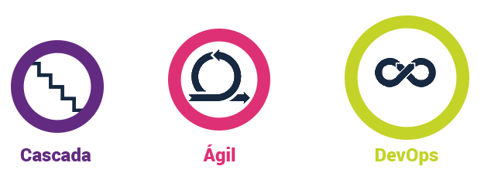
METODOLOGÍAS DE GESTIÓN
Independiente de la metodología utilizada para el desarrollo del proyecto, siempre se debe gestionar los requisitos.
Podemos englobar los modelos para gestionar el proceso de desarrollo de software, en dos grandes grupos principales:
Las metodologías secuenciales que podríamos denominar "tradicionales” tienen distintas fases bien definidas que se desarrollan de forma ordenada, una detrás de otra.
Las metodologías ágiles avanzan de forma iterativa, repitiéndose etapas cortas donde se desarrollan pequeñas partes del proyecto.

Slide 6
PROYECTO INFORMÁTICO
Cuesta menos corregir un defecto encontrado en etapas tempranas que corregirlo en etapas posteriores.
Planeamiento y Análisis
1x
Diseño
2x - 3x
Implementación (desarrollo)
5x - 10x
Pruebas y QA
8x - 20x
Puesta en operación
K. E. Wiegers. “More about software requirements”. Microsoft Press, 2006
68x - 110x

Slide 7
DESAFÍOS
La etapa más difícil de construir del sistema de software es decidir qué construir.
Ninguna otra etapa del trabajo afecta más negativamente al sistema final si se realiza de manera incorrecta.
Ninguna otra etapa es más difícil de rectificar después.

Slide 8

EFECTOS DE MALA GESTIÓN
La incorrecta gestión de los requisitos puede provocar:
Sobrepasar el presupuesto.
Baja calidad del producto final.
Retraso en las entregas.
Rehacer trabajo.
Clientes insatisfechos.
Miembros del equipo desmoralizados y cansados
Por esto nunca se debe perder de vista el PROBLEMA y los objetivos que se definan para solucionarlo.

Slide 9
METODOLOGÍA SECUENCIAL
El modelo en cascada es una forma de organizar un proceso de desarrollo que comprende un conjunto de fases que se recorren de forma ordenada, una tras otra.
Este modelo se fundamenta en tener una fuerte visión de conjunto, planeando minuciosamente el proyecto, las fechas límite, el presupuesto y la implementación de todo el sistema al mismo tiempo.
Durante este semestre, esta será la metodología que usaremos, generando la documentación necesaria para la gestión en este modelo de desarrollo.

Slide 10
METODOLOGÍAS ÁGILES
Estas metodologías basan su visión en 4 valores y 12 principios resumidos en el “Manifiesto Ágil” en 2001
Desde el punto de vista técnico se basan en la iteración y la retroalimentación o "feedback" del cliente. Se recomienda dividir el proyecto en pequeñas partes de manera que las iteraciones duren entre 1 y 4 semanas, y al final de cada iteración se muestra al cliente el desarrollo correspondiente funcionando.
El producto se adapta a los cambios y permite ir incorporando nuevas ideas de lo que debería ser el producto final. Pueden hacer falta varias iteraciones para obtener un producto que pueda utilizarse o para incorporar nuevas funcionalidades.

Slide 11
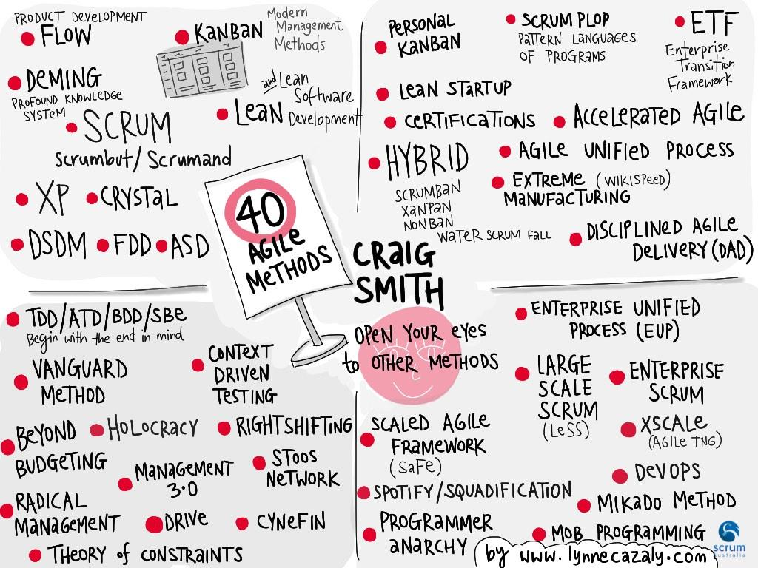
METODOLOGÍAS ÁGILES
La mas extendida en la industria de desarrollo de software es SCRUM, por lo que durante este semestre presentaremos algunos conceptos en paralelo a las metodologías tradicionales
REF: https://craigsmith.id.au/2015/12/03/yow-2015-40-agile-methods-in-40-minutes/

Slide 12
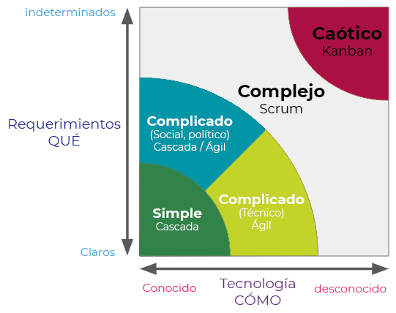
¿CUAL ES MEJOR PARA MI PROYECTO?

Slide 13

OBJETIVOS DE UN PROYECTO

Slide 14
OBJETIVOS
Conociendo el contexto y definiendo el problema que queremos solucionar, podemos definir los objetivos como:
Los resultados que se esperan alcanzar en base a las actividades de un proyecto.
Contexto
Problema
Solución
Objetivos

Slide 15
TIPOS DE OBJETIVOS
Las actividades que se realicen en un proyecto, son dirigidas a la obtención de los objetivos del mismo. Es por ello que, en la medida que se cumplan los objetivos, se verificará el éxito o fracaso del proyecto .
Objetivos según:
Tiempo
Naturaleza
Cuantitativos
Jerarquía
Cómo se miden
Cualitativos
Estratégicos
Tácticos
Operacionales
Generales
Específicos
Largo Plazo
Mediano Plazo
Corto Plazo
Ref: https://www.emprendepyme.net/tipos-de-objetivos-empresariales.html

Slide 16



OBJETIVOS SEGÚN EL TIEMPO
Objetivos a Largo Plazo
Objetivos a Mediano Plazo
Objetivos a Corto Plazo
Logrables en más de 5 años.
Se consideran aquellos logrables entre 1 y 5 años.
Logrables en menos de 1 año.

Slide 17
OBJETIVOS SEGÚN NATURALEZA
Objetivos Específicos
Resultado medible, correspondiente a una actividad determinada del proyecto.
Objetivos Generales
Es la definición de la meta de nuestro proyecto.
Es la guía del resultado principal que deseamos obtener.
Se derivan de

Slide 18


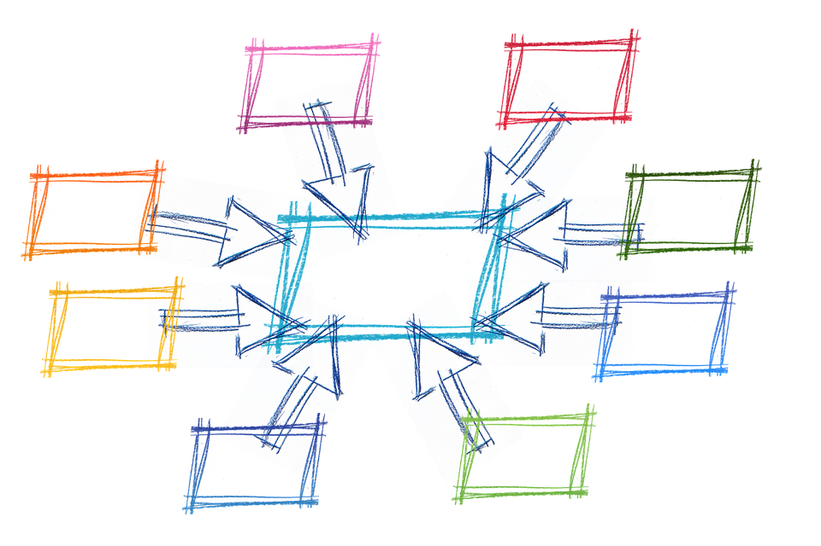
OBJETIVOS SEGÚN JERARQUÍA
Objetivos Estratégicos
Objetivos Tácticos
Objetivos Operacionales
Se formulan para cada departamento de una organización.
Enfocados de manera directa en los trabajadores operacionales.
Buscan un crecimiento sostenido y constante de la empresa.

Slide 19


OBJETIVOS SEGÚN COMO SE MIDAN
Objetivos Cuantitativos
Objetivos Cualitativos
Cuantificable, medible.
Objetivos que se fija la empresa para obtener mejores resultados económicos
Cualidad, no es medible.
Objetivos que se fija la empresa para conseguir un mejor posicionamiento e imagen en el mercado en el que compite

